Slide 1


BỘ TÀI NGUYÊN VÀ MÔI TRƯỜNG
N
TRƯỜNG ĐẠI HỌC TÀI NGUYÊN VÀ MÔI TRƯỜNG THÀNH PHỐ HỒ CHÍ MINH
KHOA HỆ THỐNG THÔNG TIN VÀ VIỄN THÁM
BÁO CÁO ĐỒ ÁN TỐT NGHIỆP
XÂY DỰNG PHẦN MỀM QUẢN LÝ NHÀ HÀNG
GVHD : ThS.CAO HỮU THANH VŨ
SINH VIÊN THỰC HIỆN : VÕ TRẦN UY

Slide 2
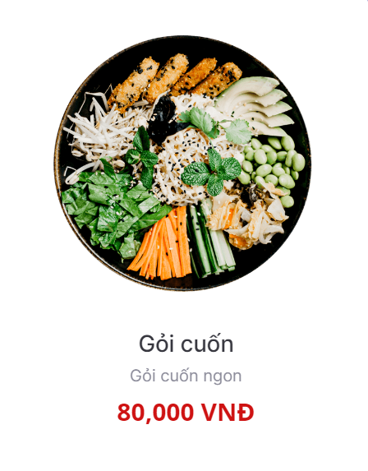

PHẦN I
Nội dung
01 | TỔNG QUAN
03 | CÀI ĐẶT THỬ NGHIỆM
02 | CƠ SỞ LÝ THUYẾT
04 | KẾT LUẬN
TỔNG QUAN

Slide 3





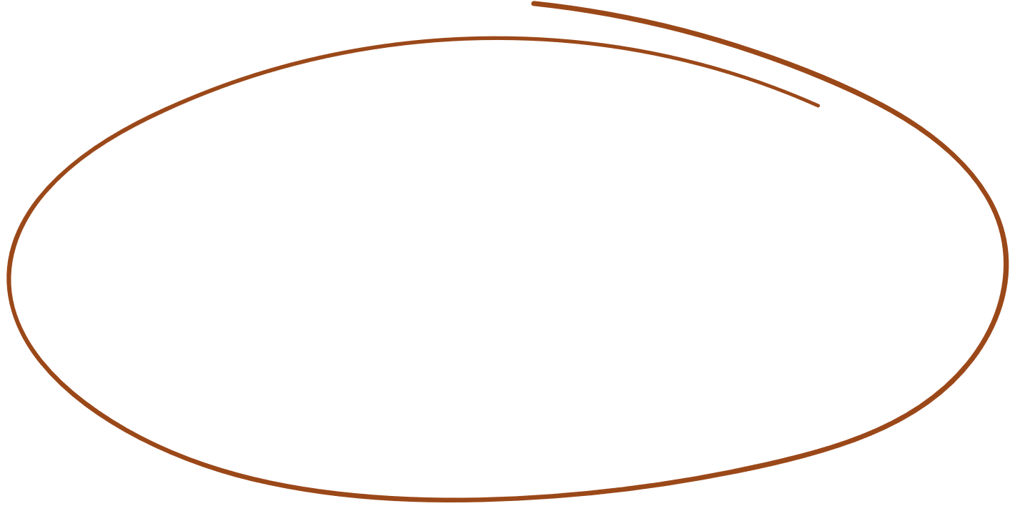
Vận hành
Tối ưu hóa các quy trình và tự động hóa các nhiệm vụ
Nâng cao trải nghiệm khách hàng
Xây dựng giao diện thân thiện, dễ sử dụng
Quản lí
Nâng cao khả năng quản lí, giảm thiểu sai xót
PHẦN I
TỔNG QUAN

Slide 4

A
N
Phạm vi đề tài
Một số chức năng đi kèm
Phân công lịch làm việc
Gọi món và thanh toán tại bàn
quản lí gía
Báo cáo và thống kê
quản lý đơn hàng
quản lý nhân viên
quản lí thực đơn
TỔNG QUAN ĐỀ TÀI
Quản lí
Vận hành
Nâng cao trải nghiệm khách hàng
Nâng cao khả năng quản lí, giảm thiểu sai xót
Tối ưu hóa các quy trình và tự động hóa các nhiệm vụ
Xây dựng giao diện thân thiện, dễ sử dụng

Slide 5






N
A
CHƯƠNG II
Phạm vi đề tài
Báo cáo và thống kê
Quản lý quy trình phục vụ
CƠ SỞ LÝ THUYẾT
Quản lý doanh thu và lợi nhuận
Quản lý định mức nguyên liệu
Quản lý nhân viên
Quản lý xuất/nhập kho
quản lý giá món ăn
Quản lý thực đơn

Slide 6
Phần II
CƠ SỞ LÝ THUYẾT

Slide 7






CÔNG NGHỆ SỬ DỤNG

Slide 8
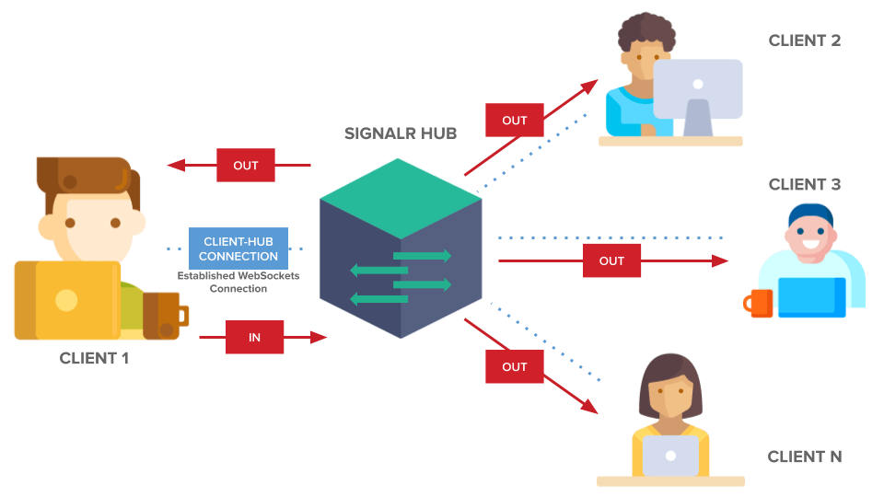

Thư viện SignalR

Slide 9
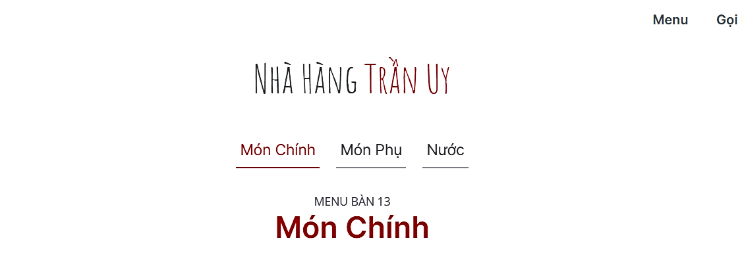
Phần III
CÀI ĐẶT VÀ THỬ NGHIỆM

Slide 10
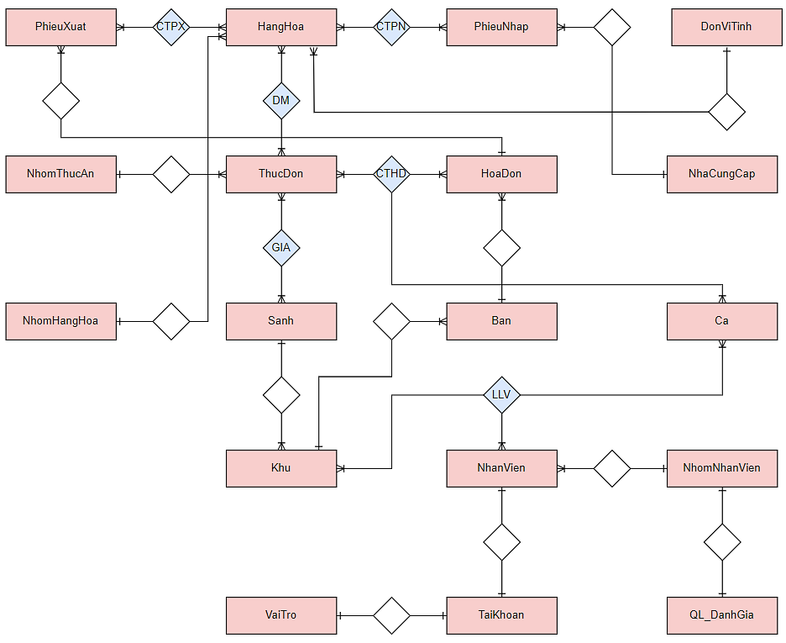
XÂY DỰNG HỆ THỐNG
ERD

Slide 11
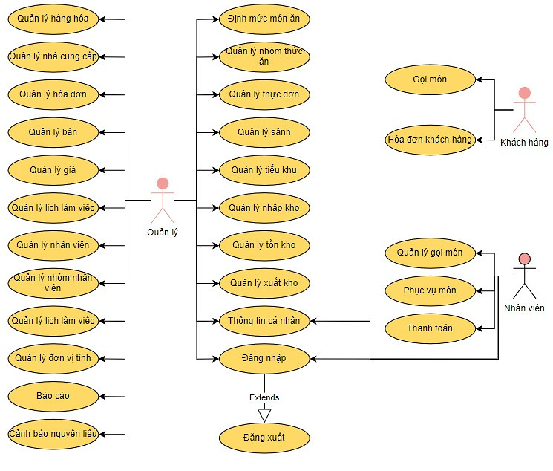
USE CASE

Slide 12
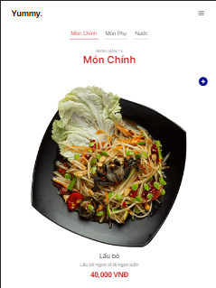
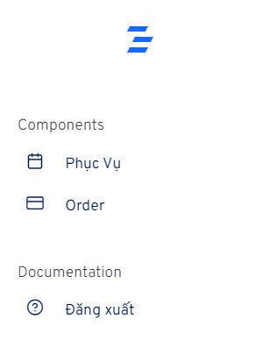
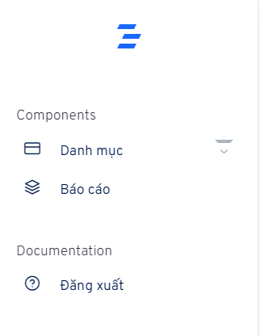
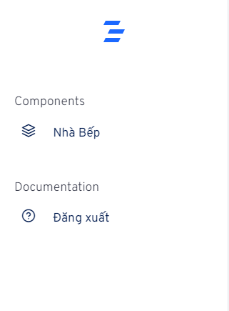
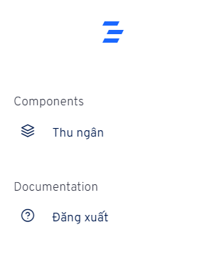
ĐỐI TƯỢNG SỬ DỤNG
A
Nhà bếp/ kho hàng
Thu ngân
Khách hàng
Phục vụ
Quản lí

Slide 13
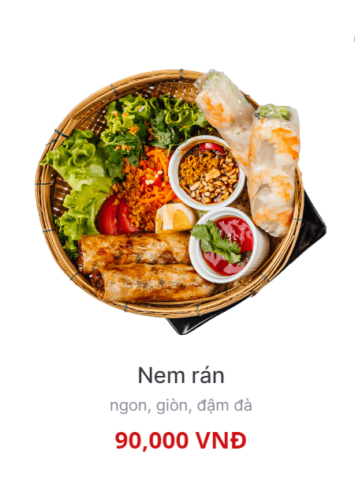



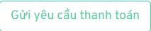
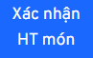


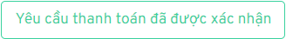
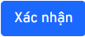

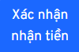

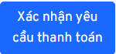
PHẦN IV
KẾT LUẬN
Khách hàng
Nhà bếp/ kho hàng
Thu ngân
Phục vụ

Slide 14
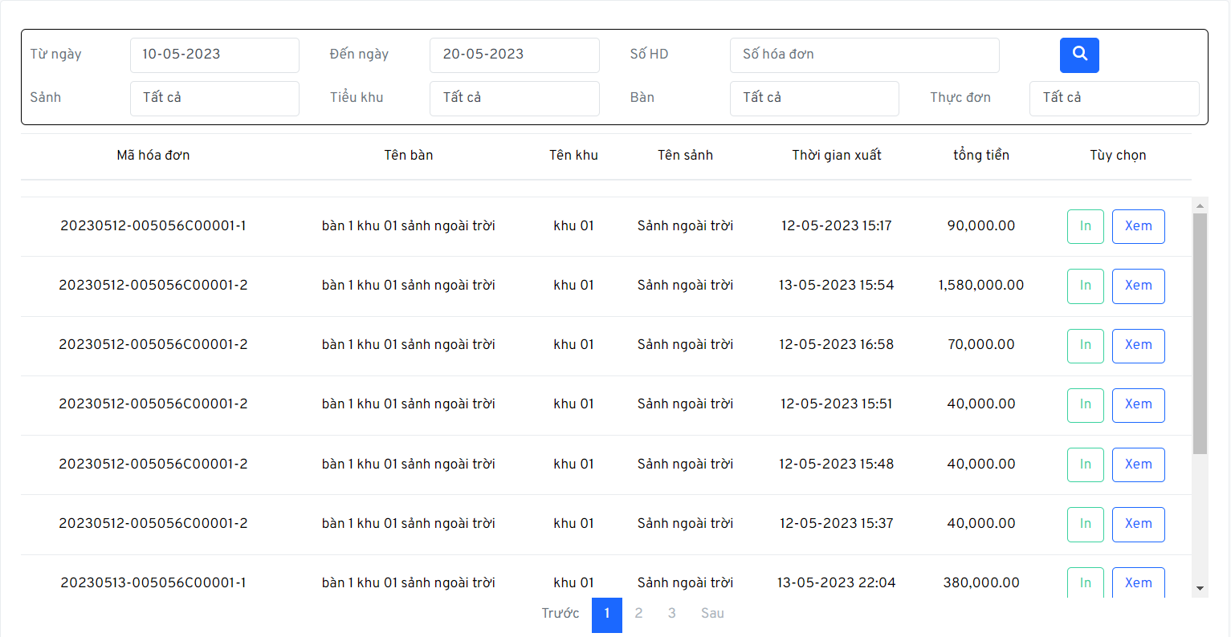
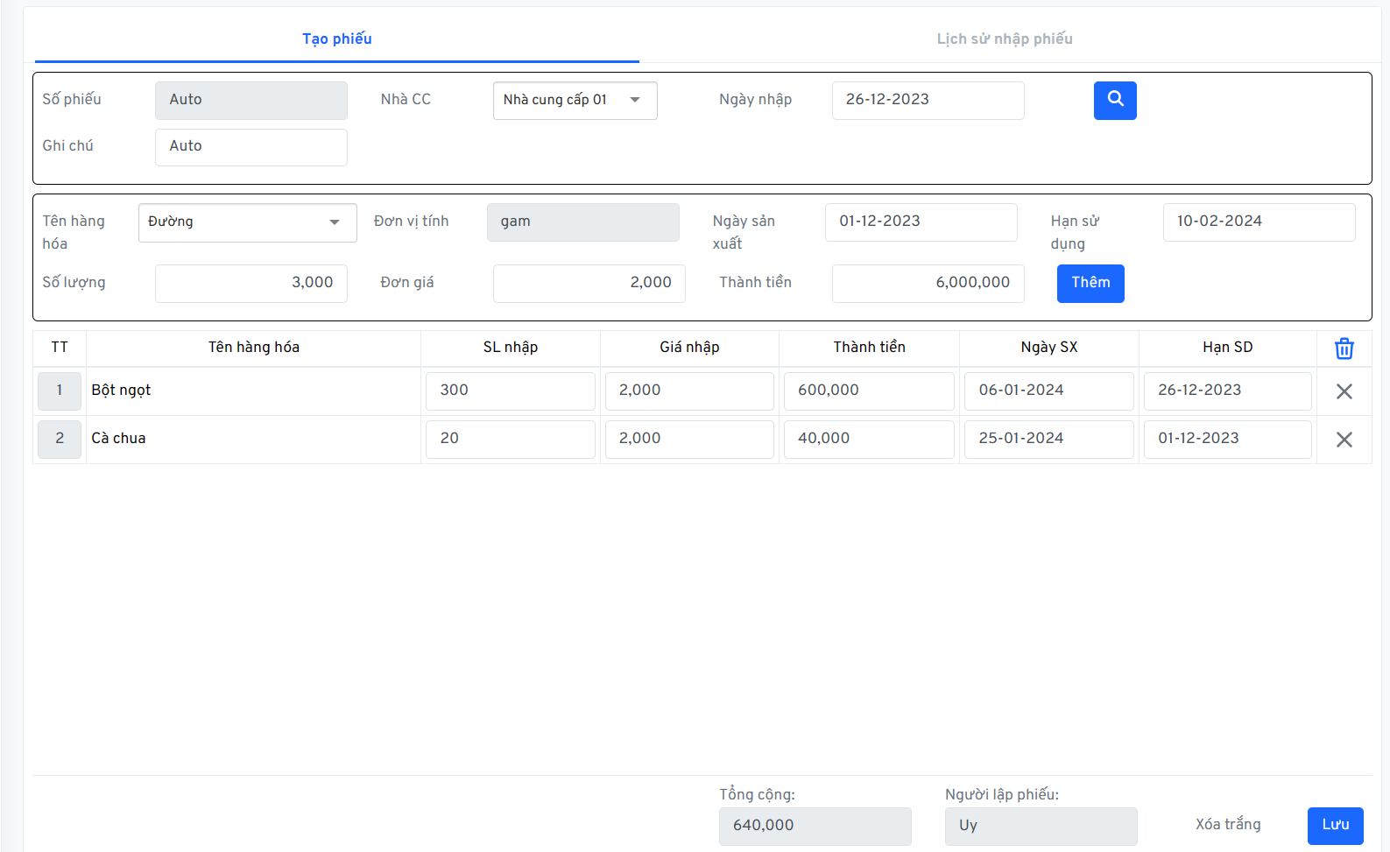
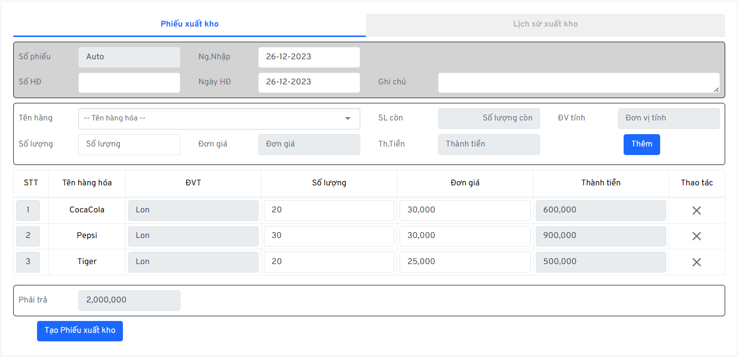
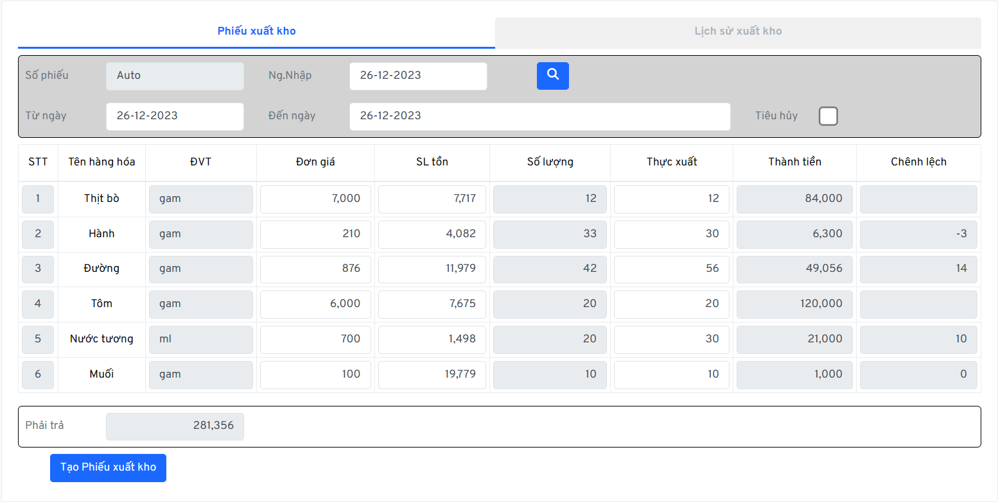
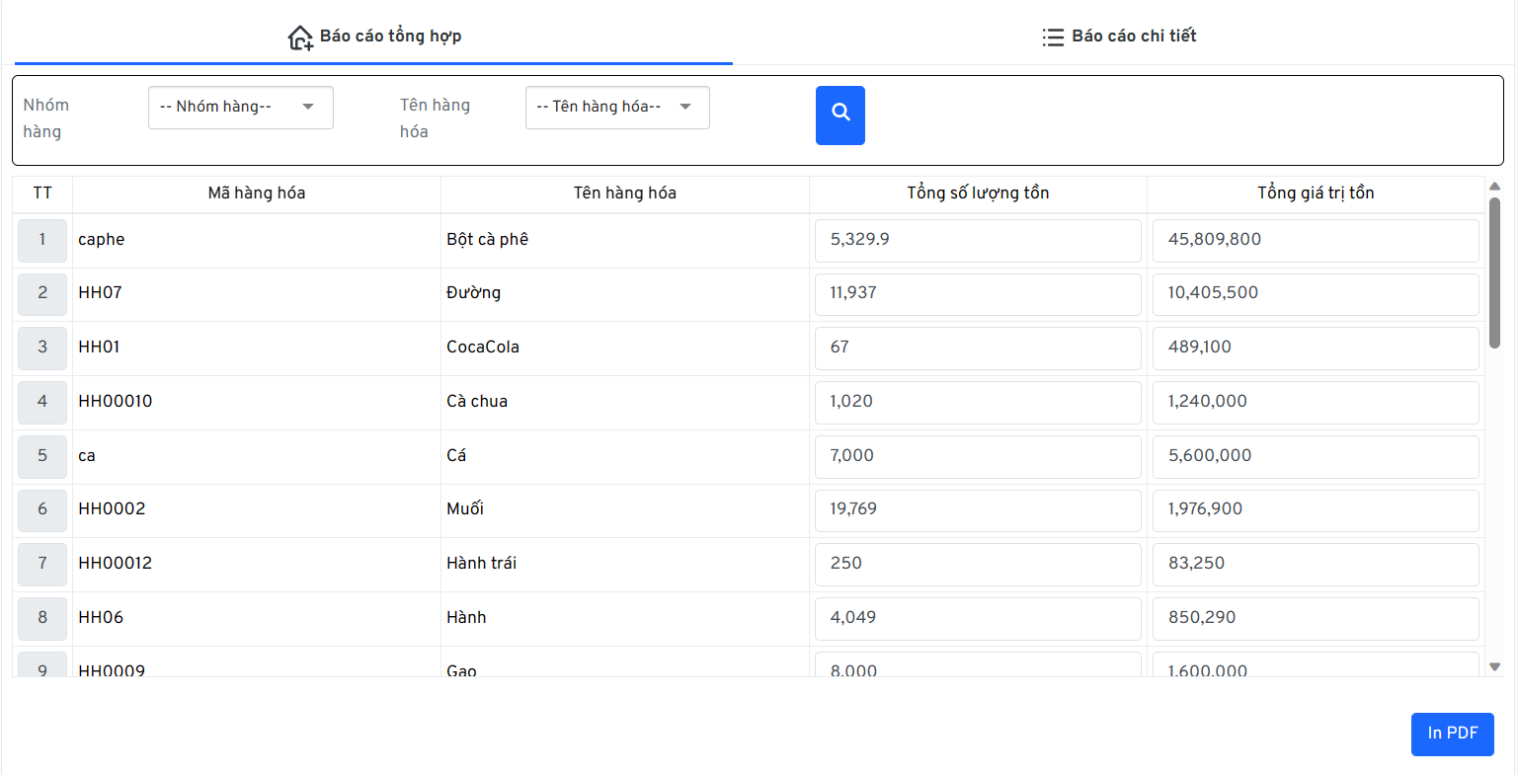
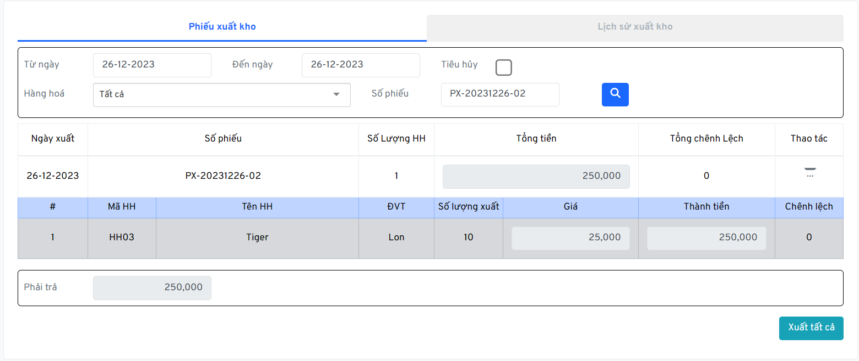
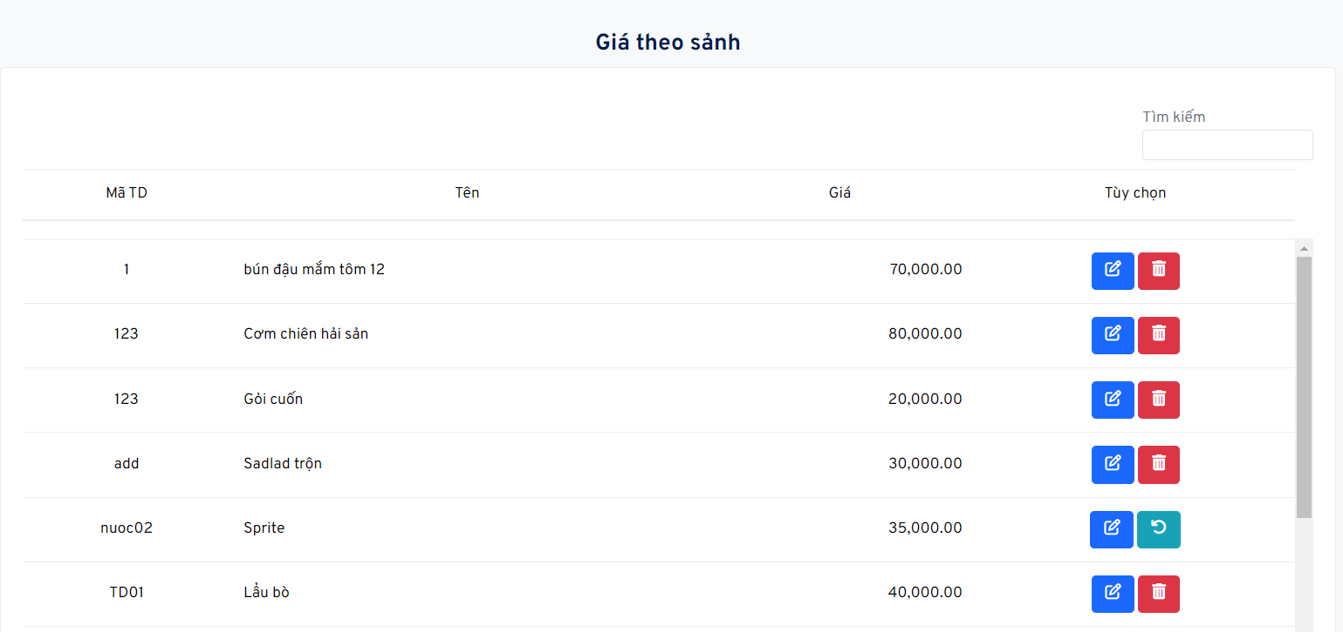
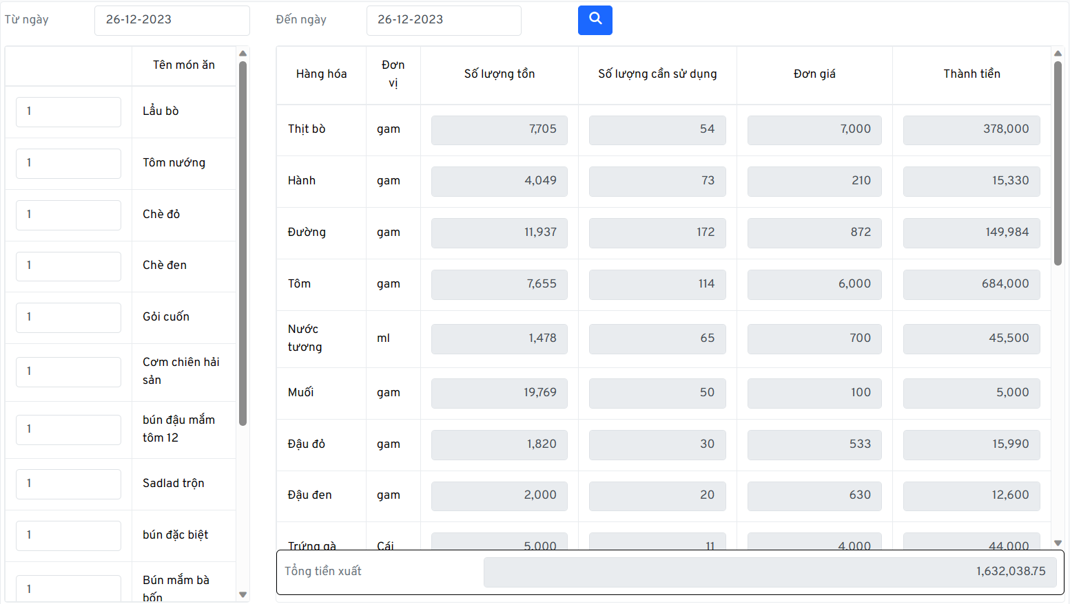
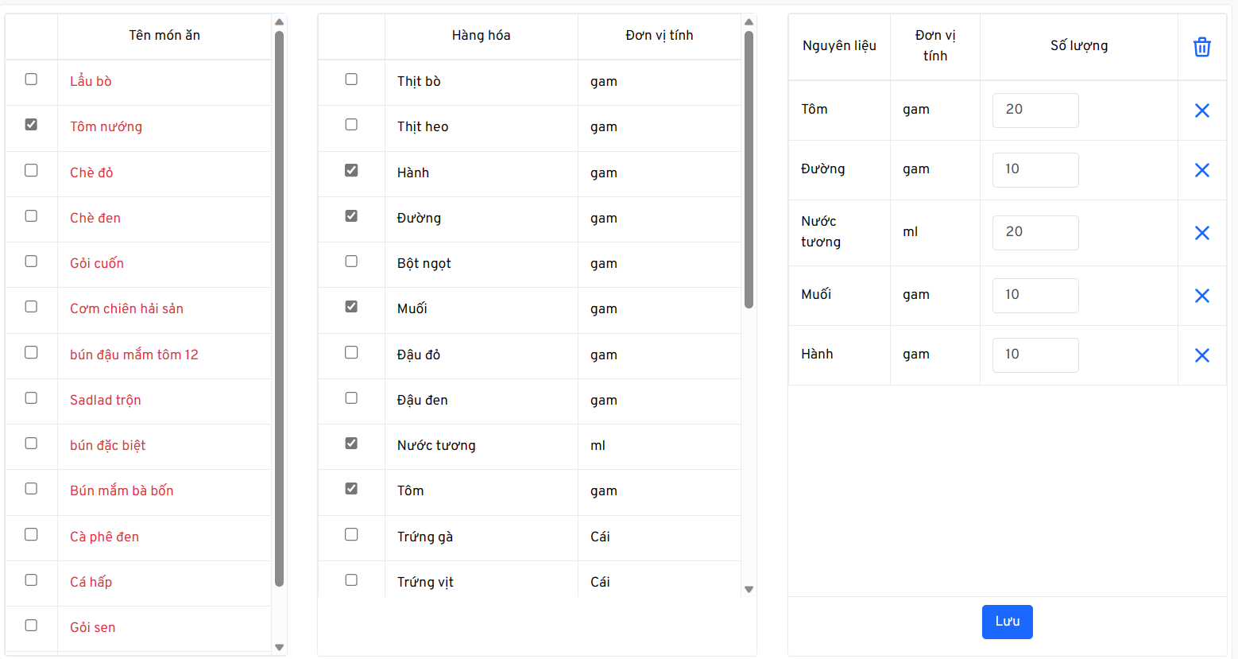
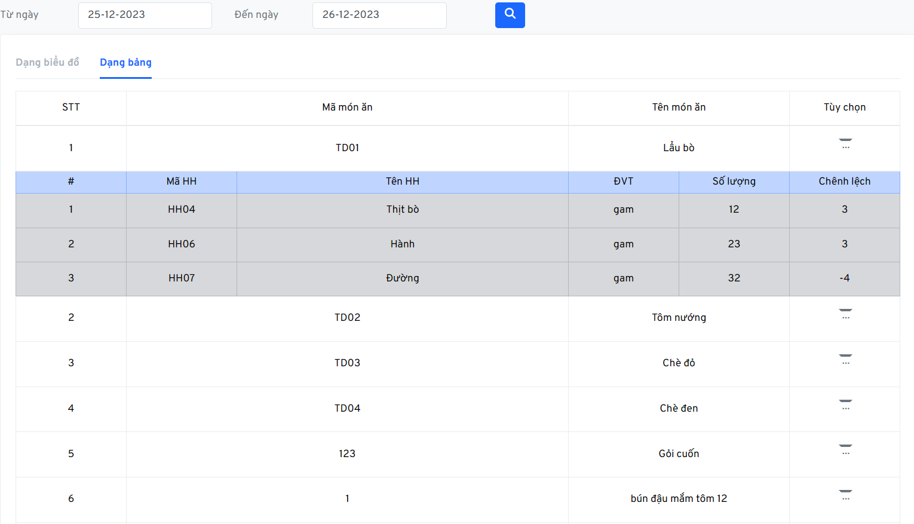
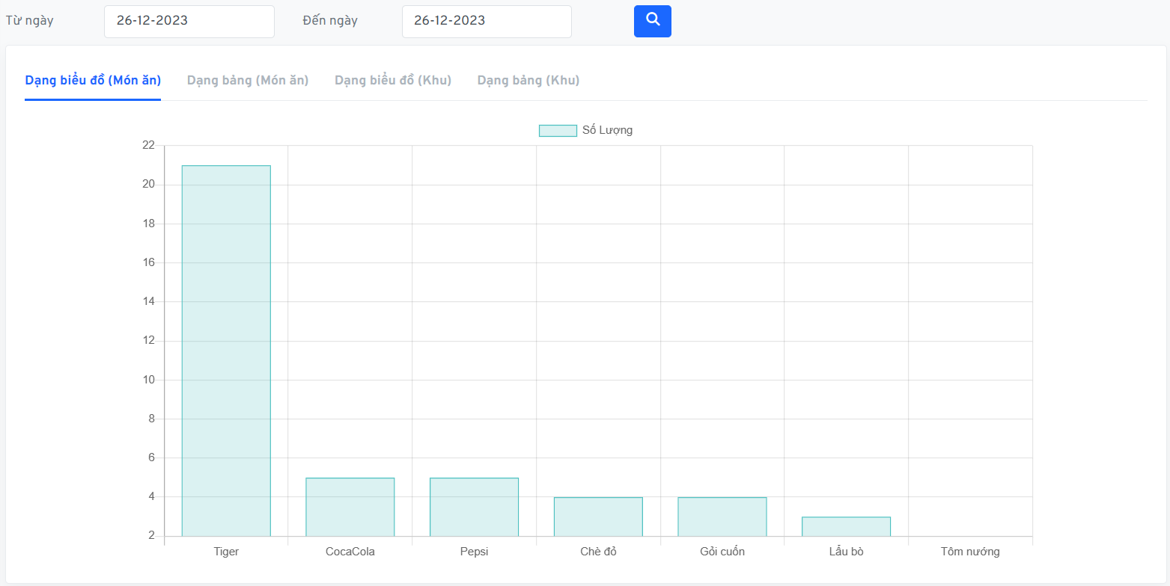
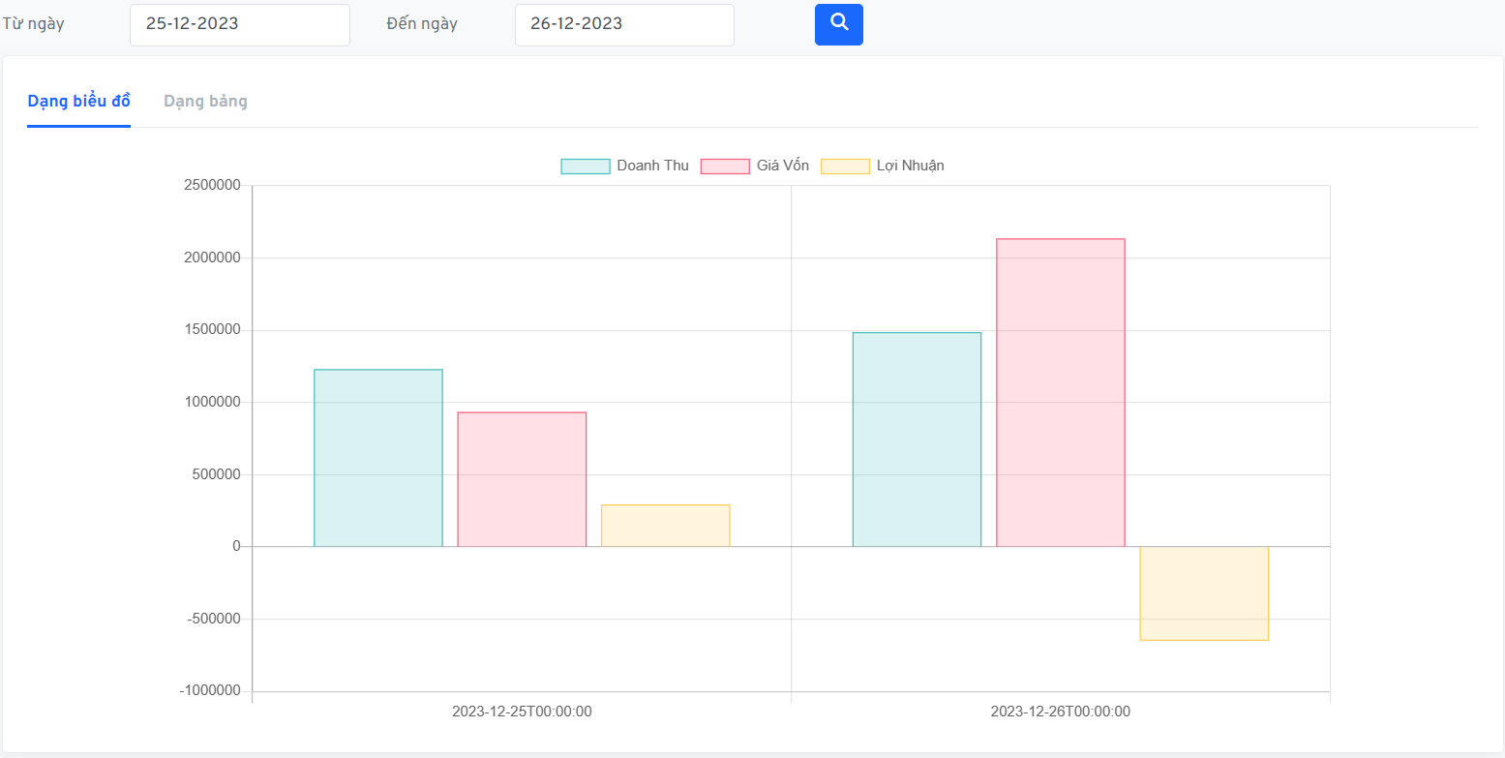
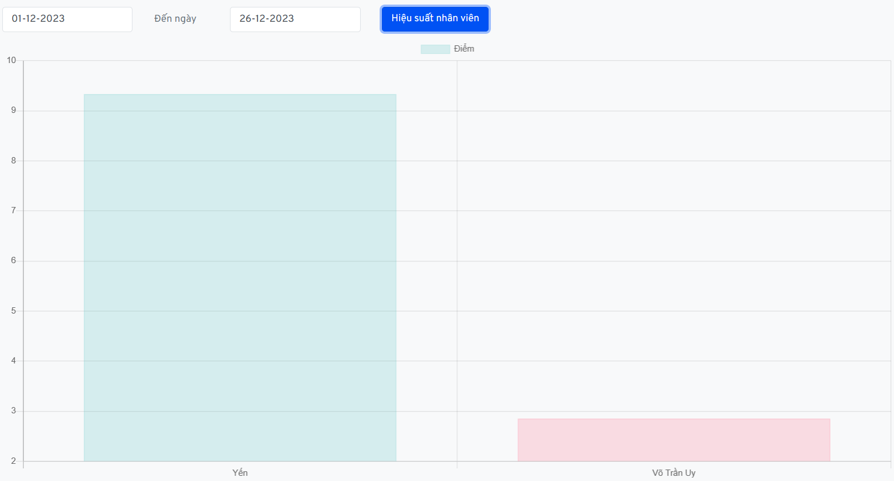
PHẦN IV
KẾT LUẬN
Quản lý

Slide 15
PHẦN IV
KẾT LUẬN VÀ HƯỚNG PHÁT TRIỂN

Slide 16

Hướng phát triển
Kết quả đạt được
Quá trình xây dựng đề tài
Kết quả sản phẩm
Đã nghiên cứu và học hỏi được rất nhiều về cả kiến thức chuyên ngành
Áp dụng thành công công nghệ real time
Nâng cao nghiệp vụ quản lí và vận hành nhà hàng, cũng như các kỹ năng lập trình
WebApp giúp cho quá trình quản lý và vận hành được tổ chức một cách chuyên nghiệp, hiệu quả hơn

Slide 17
Hướng phát triển
Tích hợp hệ thống thanh toán trực tuyến
Tích hợp chức năng chatbot
Tích hợp hệ thống đặt bàn và đặt món trên ứng dụng di động
Hoàn thiện các chức năng tương tác với khách hàng

Slide 18



[1] Jeffrey Zeldman,Designing with Web Standards, 2003.
[2] Imar Spaanjaars, Beginning ASP.NET 4: in C# and VB, 2010.
[3] George Shepherd, Microsoft ASP.Net 4 Step by step, 15/5/2010.
[4] Jon Duckett, Design and Build Websites, 2011.
[5] Jennifer Robbins,Learning Web Design, 2012.
[6] Dean Alan Hume, Fast ASP.NET Websites, Manning; 1st edition (September 8, 2013).
[7] Toi B. Wright (Author), ASP.NET 4 24-Hour Trainer, Wrox; 1st edition (July 6, 2010)
[8] Matthew MacDonald, Pro ASP.NET 4 in C# 2010 (Expert's Voice in .NET), Apress; 4th ed. edition (June 29, 2010).
[9] Matthew MacDonald, Pro WPF 4.5 in C#: Windows Presentation Foundation in .NET 4.5, Apress; 4th ed. edition (November 27, 2012).
[10] Matthew MacDonald, Pro .NET 2.0 Windows Forms and Custom Controls in C#, Apress; 1st Corrected ed., Corr. 3rd printing edition (December 20, 2005).
Danh mục tài liệu tham khảo
[1] Hồ Hoàng Triết, Căn bản thiết kế Web HTML JavaScrip ASP, Nhà xuất bản thống kê 2002.
[2] Phạm Trung Kiên, Kỹ thuật lập trình Web với Ajax, Nhà xuất bản Hồng Đức 2007.
[3] Thạc Bình Cường – Vũ Thị Hậu, Giáo trình thiết kế web, Nhà xuất bản Giáo dục Việt Nam, 2011.
[4] Charles Wyke Smith, Định kiểu web với CSS, Nhà xuất bản Trí thức, 2013
[5] Jole Murach , Lập Trình Cơ Bản PHP Và MySQL, Nhà xuất bản Khoa học kỹ thuật 2013.
[6] Đậu Quang Tuấn, Tự học thiết kế web bằng Java Script, Nhà xuất bản Giao thông vận tải 2006
[7] Dương Quang Thiện, C# VÀ NET FRAMEWORK, NXB: Tổng hợp TP.Hồ Chí Minh

Slide 19



Kết Thúc
Em xin cảm ơn thầy cô đã dành thời gian lắng nghe bài thuyết trình của em !

